Slide 1
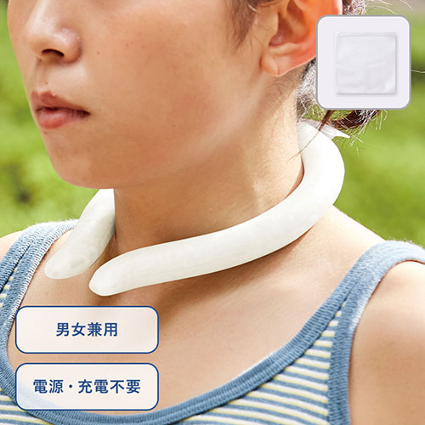
【提案書】
アイスネックリング(EVAポーチ付)
特徴
真夏の熱中症対策にオススメのアイスネックリング。冷蔵庫・冷凍庫・冷水でリングを冷やせばくり返し何度も使用することができます。冷やしたリングを収納して持ち歩ける専用ポーチ付きです。
商品写
納期
納期スペース
仕様
素材: 本体／（外側）TPU（内容物）PCM ポーチ／EVA
サイズ: 本体／首回り約320（mm） EVAポーチ／約W185×H195（mm）
付属品: 取説付
包装: OPP袋、HDPE袋
お見積
お見積りスペース

